Slide 1


NTP网络时间协议实验汇报
卜欣然 何晨蕊 文柳懿

Slide 2
https://www.ypppt.com/
目 录
CONTENT
PART 1
NTP协议技术原理
PART 2
客户端程序技术方案及实现
PART 3
改进方案
PART 4
北斗三号全球时间同步方案调研

Slide 3
01
NTP协议技术原理

Slide 4
技术原理概述
网络时间协议（NTP）位于OSI模型的应用层，其在数据网络潜伏时间可变的计算机系统之间，通过分组交换实现客户端和服务器之间的时间同步，NTP服务器从权威时钟源（例如原子钟、GPS）接收精确的协调世界时UTC，客户端再从服务器请求和接收时间。
NTP基于UDP报文进行传输，使用的端口号为123。
目的
效果
将参与计算机的协调时间时（UTC）时间
同步到几毫秒误差内
01
02
在公共互联网保持几十毫秒的误差，在理想的局域网环境中实现超过1毫秒的精度；
设计
版本
03
04
使用Marzullo算法的修改版，选择准确的时间服务器，减轻可变网络延迟造成的影响
NTPv4，是RFC 5905文档中的建议标准

Slide 5
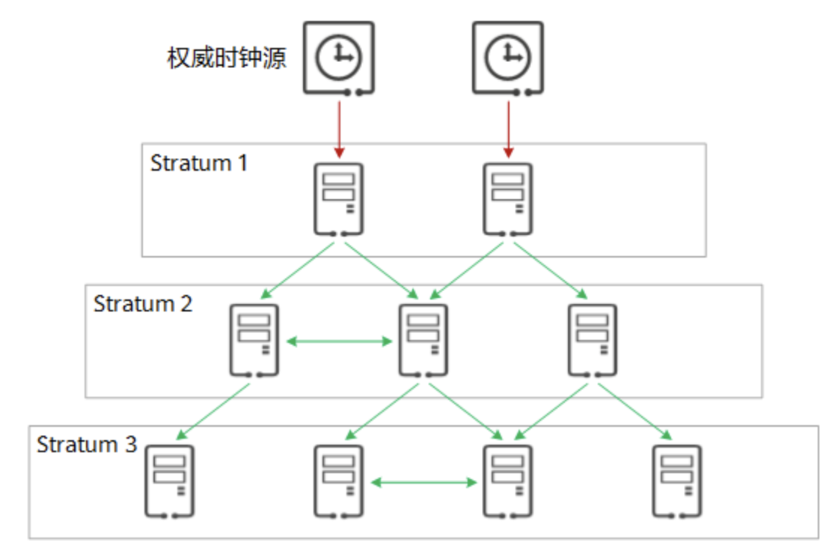
技术细节
NTP时钟层级
NTP以层级来组织模型结构。通常将从权威时钟获得时钟同步的NTP服务器的层数设置为阶层1，并将其作为主时间服务器，为网络中其他的设备提供时钟同步。每一层都从上一层获取时间。层数越小，时钟准确度越高。
时间戳
NTP使用64比特的时间戳，其中32位表示秒，32位表示秒的小数，给出一个每232秒（136年）才会翻转的时间尺度，理论分辨率2−32秒。NTP以1900年1月1日作为开始时间。

Slide 6
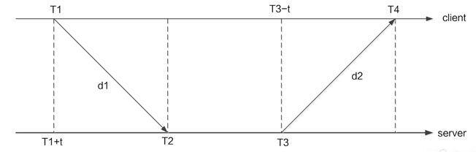


时间同步算法
客户端向服务端发送一个NTP请求报文，包含发送时间戳T1
客户端接收到响应报文，时间为T4
服务器收到请求报文，将接收时间T2写入消息
服务端发出应答报文，并将发送时间T3写入
$$往返延迟：θ=\left(T_{4}−T_{1}\right)−(T_{3}−T_{2})$$
时间差$：offset=\frac{\left(T_{2}−T_{1}\right)−(T_{4}−T_{3})}{2}$

Slide 7
02
技术方案与实现

Slide 8
NTP_Client 类
1. 成员变量:
NTP_Port: 默认的 NTP 端口号 123。
NTP_PACKET_SIZE: NTP 数据包的大小（48字节）。
SeventyYears: 用于时间戳转换，表示从 1900 年到 Unix 时间 1970 年之间的秒数。
m_TimeService_Socket: 用于客户端和 NTP 服务器之间的 UDP 套接字。
m_TimeService_IPAddress: 存储 NTP 服务器的 IP 地址。
m_bNTP_Client_Started: 用于表示 NTP 客户端是否已启动。
m_bTimeServiceAddressSet: 用于标识是否已经设置了时间服务的地址。
NTP_Timestamp_Data 类:
包含时间戳相关的数据：eResultCode（返回的状态码）、lUnixTime（Unix时间戳）、lHour、lMinute、lSecond。
构造函数:
NTP_Client()：初始化一些标志变量，表示客户端未启动且没有设置时间服务地址。

Slide 9
NTP_Client 类
2. 重要方法
CreateSocket(): 创建一个 UDP 套接字，并设置超时时间为 500 毫秒。若失败则返回 false。
SetUp_TimeService_AddressStruct(String sURL): 设置时间服务的 IP 地址，解析给定的 URL。
GetPort(): 返回 NTP 端口号 123。
Get_NTP_Timestamp(): 获取当前的 NTP 时间戳，依次执行发送请求、接收响应、解析时间戳的操作。根据不同的情况返回相应的状态码。
Send_TimeService_Request(): 向 NTP 服务器发送请求数据包。
Receive(NTP_Timestamp_Data NTP_Timestamp): 接收来自 NTP 服务器的响应，并解析时间戳数据。
Get_ClientStarted_Flag(): 获取客户端启动状态标志。
Set_ClientStarted_Flag(Boolean bClient_Started): 设置客户端启动状态标志。
CloseSocket(): 关闭套接字。
3. 返回的结果和错误处理
NTP_Timestamp_Data 中的 eResultCode 表示操作的结果，可以是以下几种：
NTP_Success: 成功获取时间戳；NTP_ServerAddressNotSet: 未设置服务器地址；
NTP_SendFailed: 发送请求失败；NTP_ReceiveFailed: 接收响应失败。

Slide 10
NTP客户端程序
创建套接字
CreateSocket()方法
返回包含时间戳数据和结果代码的 NTP_Timestamp 对象
有效
设置时间服务器地址
解析URL，获取服务器IP地址
SetUp_TimeService_AddressStruct(sURL)方法
无效
返回包含失败结果的 NTP_Timestamp 对象
返回错误码
NTP_ReceiveFailed
检查接收到的时间戳是否有效
获取NTP时间戳
Get_NTP_Timestamp()方法
接收 NTP 响应
Receive()方法
请求成功
是
发送 NTP 请求Send_TimeService_Request()方法
NTP 服务器地址
是否已设置
否
请求失败
返回错误码NTP_ServerAddressNotSet
返回错误码
NTP_SendFailed

Slide 11
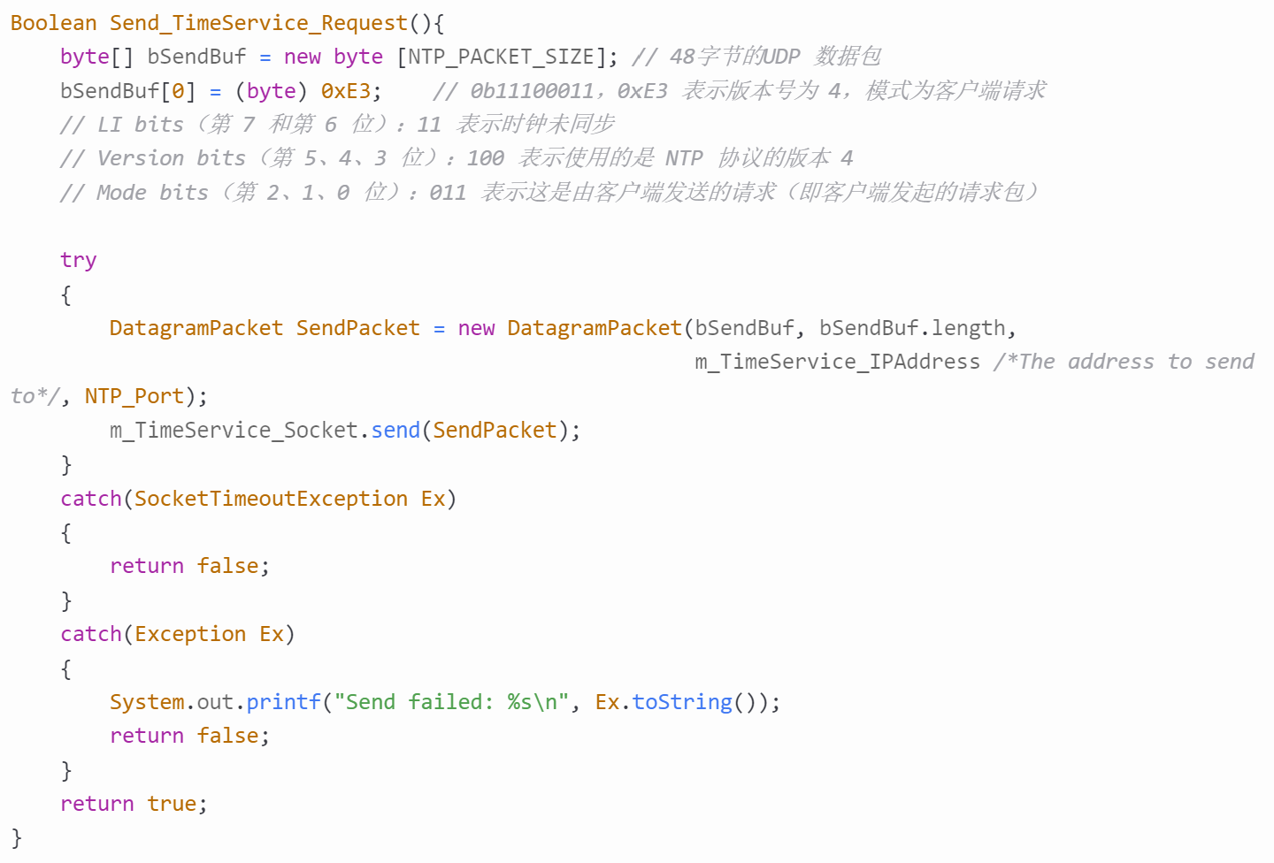
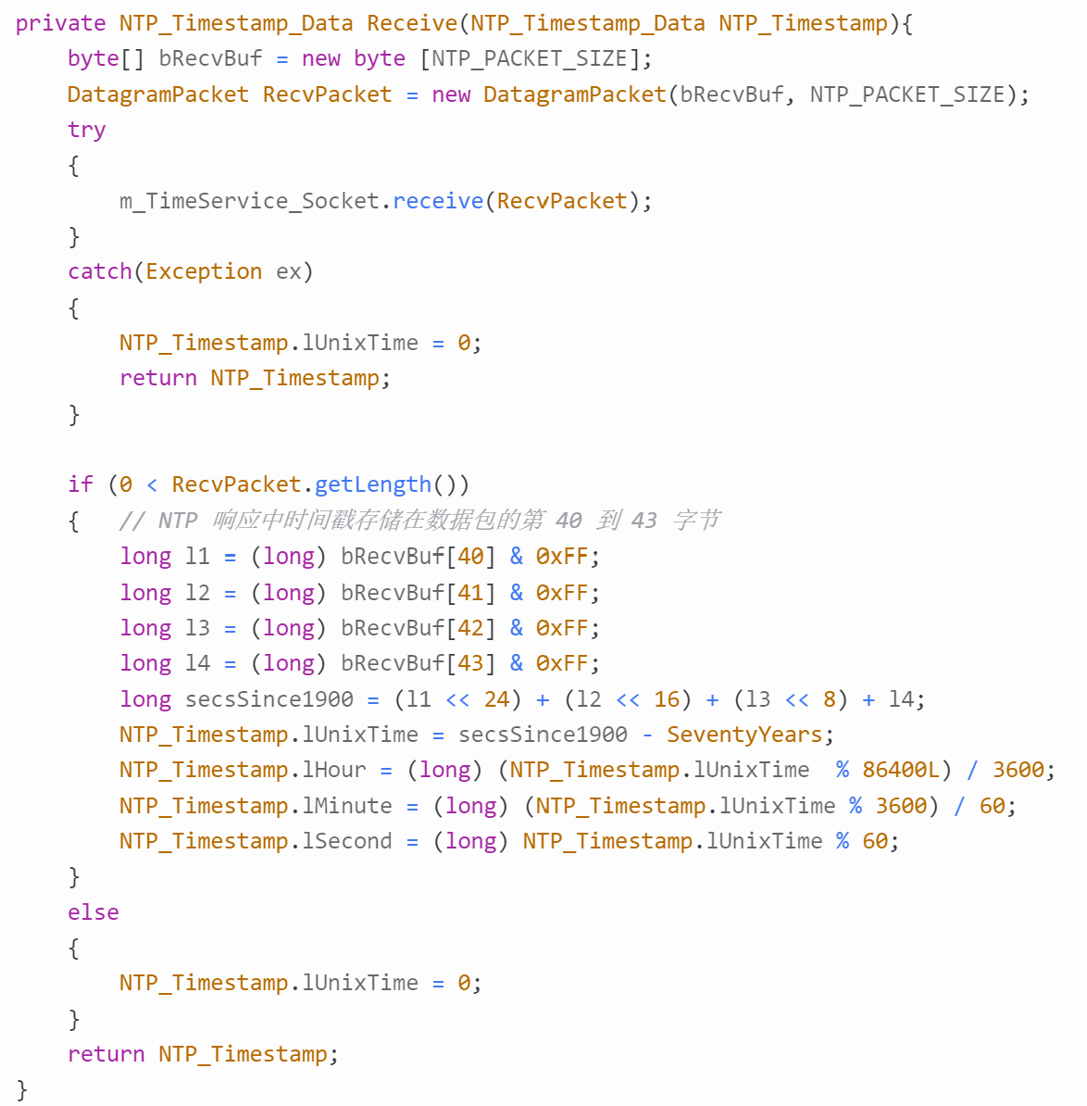
构造并发送一个NTP请求数据包： Send_TimeService_Request()方法
从 NTP 服务器接收响应数据包，解析时间戳： Receive(NTP_Timestamp_Data NTP_Timestamp)方法

Slide 12
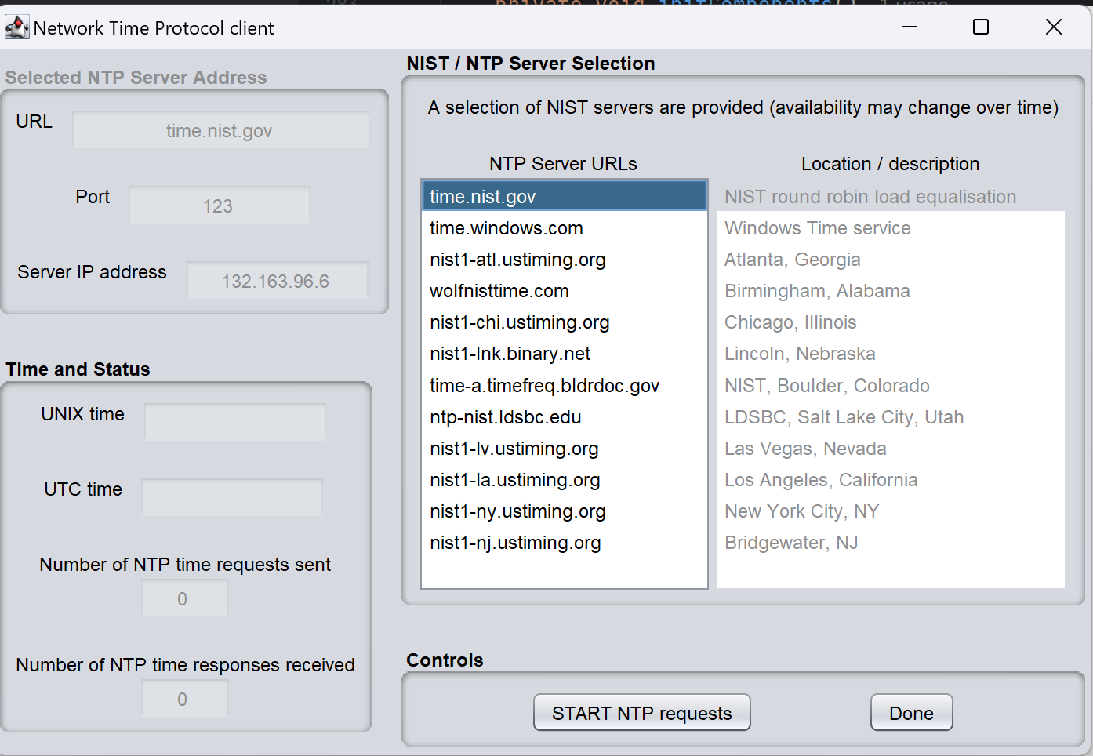
NTP客户端GUI界面
NTP 服务器选择面板：
显示 NTP 服务器 URL 列表和对应的服务器位置或描述。
NTP 服务器地址面板：
显示与 NTP 服务器相关的信息，包括 URL、端口和 IP 地址。
时间和状态面板：
显示 NTP 客户端的状态信息，包括 UNIX 时间、UTC 时间、请求发送次数和响应接收次数。
控制面板：
一个用于启动/停止 NTP 请求 ，另一个用于退出程序 。

Slide 13
NTP客户端GUI界面
7. 停止定时器或关闭应用程序
1. 应用启动
调用TimeServiceClient_GUI_uses_library 类的构造函数
6. 更新统计信息:
每当 NTP 请求和响应成功时，
统计信息会更新显示在 UI 上
5.定时任务
每次定时器触发时，调用 Get_NTP_Timestamp 来获取 NTP 时间；并根据返回的结果更新 GUI 上的 UNIX 时间、UTC 时间以及请求/响应的统计信息
2.初始化
初始化 NTP 客户端对象（m_NTP_Client）；
创建 UDP 套接字与 NTP 服务器通信
3.填充 NTP 服务器列表
调用 Populate_NTP_Server_List() 方法；将 NTP 服务器的 URL 和位置加载到 JList 控件中
4.启动定时器
定时器启动后，每隔 10 秒钟发送一次 NTP 请求；首次请求在 100 毫秒后发送

Slide 14
03
改进方案介绍

Slide 15
改进方案
1
提升时间精度至毫秒级
HOW?
2
增加向北京时间校准
3
减少网络延迟

Slide 16
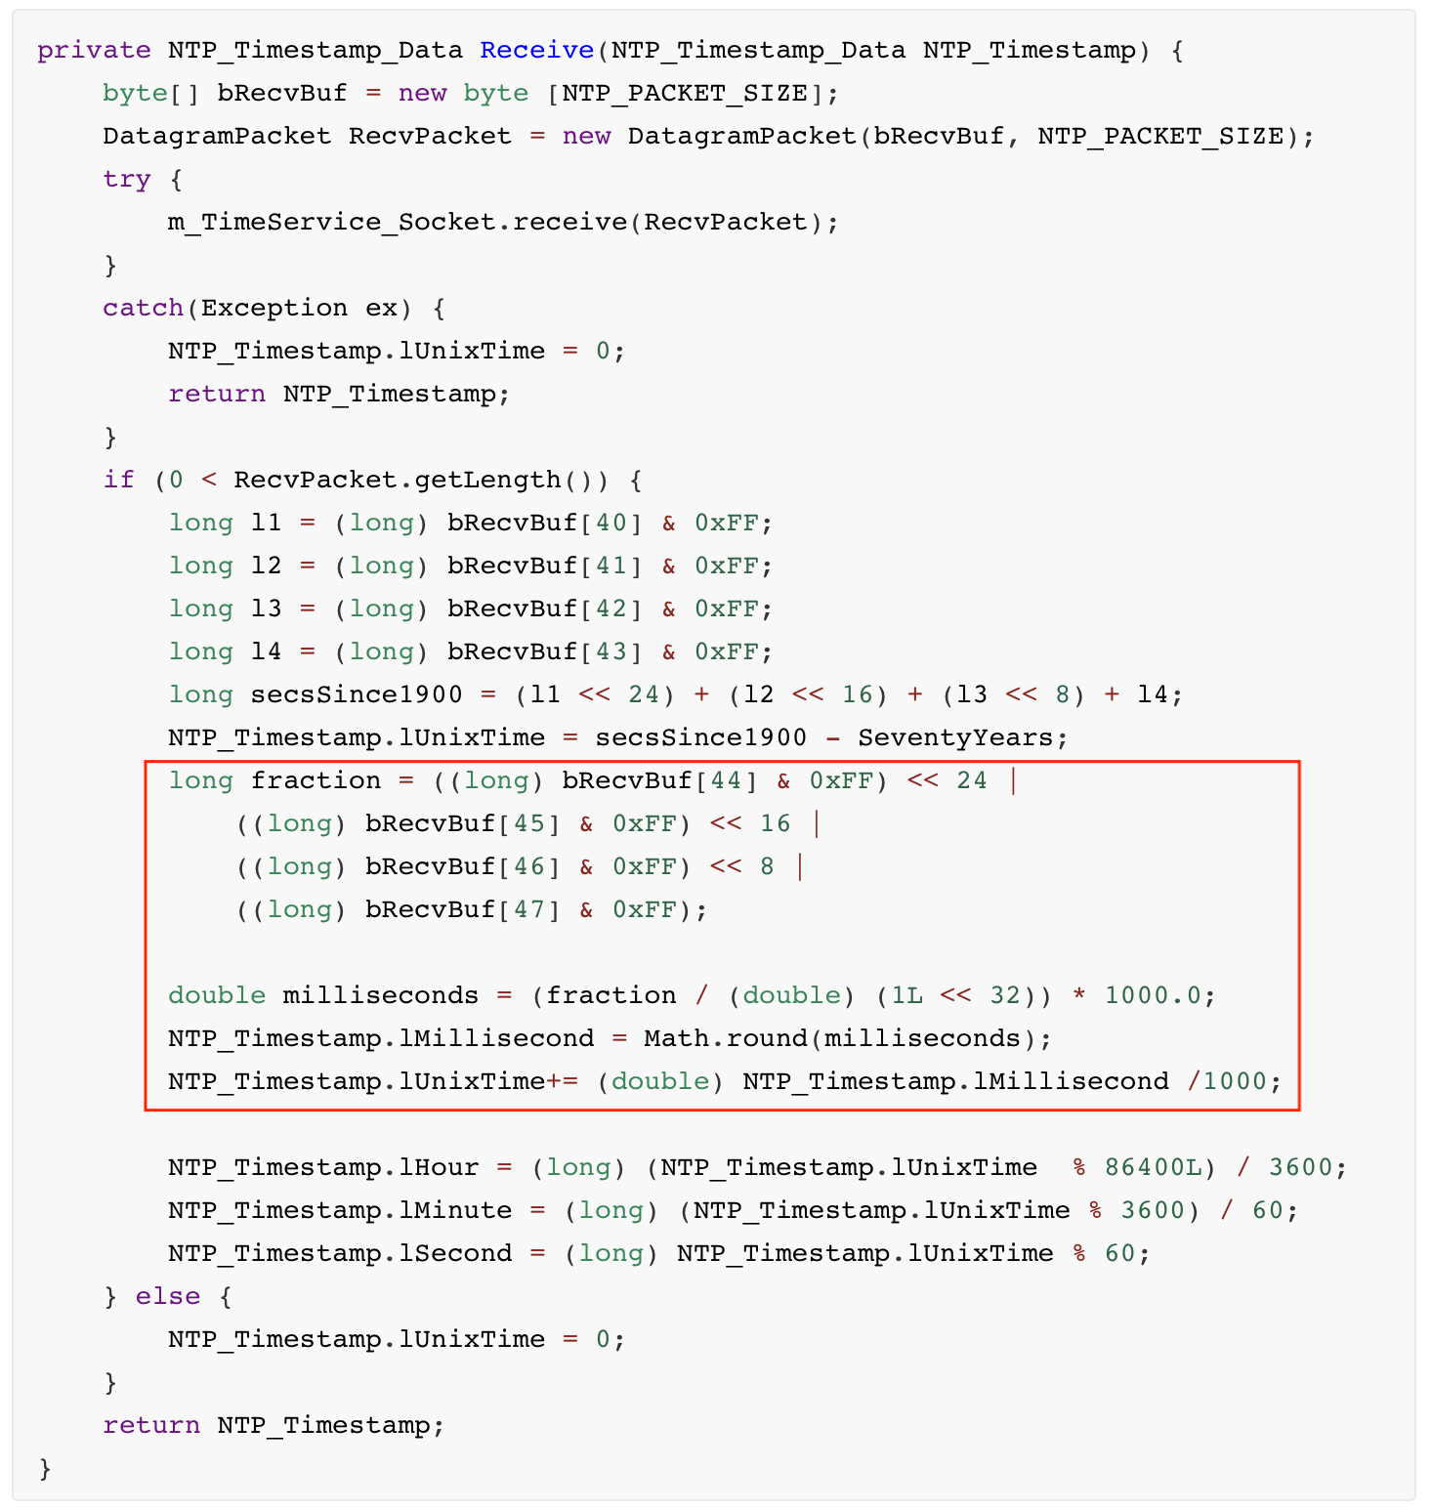
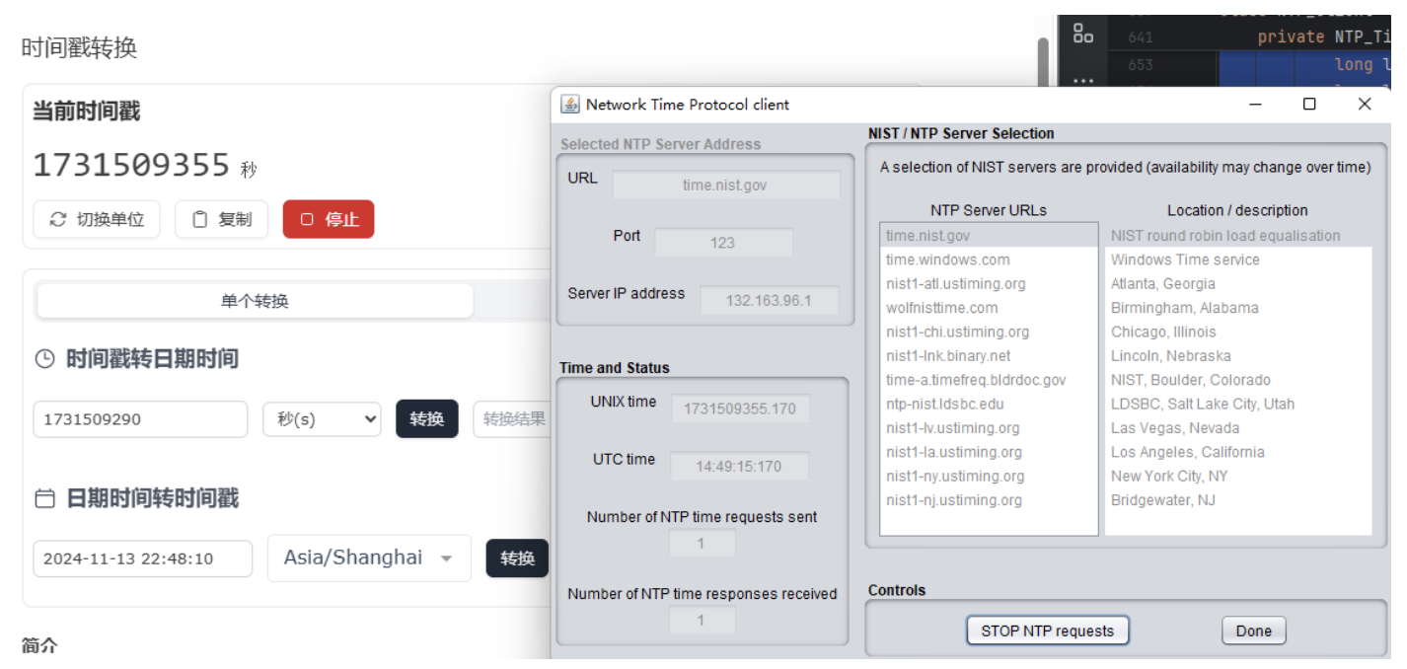
提高时间精度
原代码仅处理了NTP数据包中的秒数部分，而分数部分则被用来表示秒的小数部分。为了提升精度，我们进一步处理了分数部分，将其转换为毫秒值。
具体实现：
通过将 NTP 数据包中的分数部分（由 4 个字节组成）解析为一个 long 类型值，接着将其转化为秒的小数部分，并乘以 1000 得到毫秒数。
通过 Math.round()方法对结果进行四舍五入，将其赋值给 lMillisecond属性。同时，将计算出的毫秒数转换为秒并加回到lUnixTime`中，确保 Unix 时间戳精度达到毫秒级。
核心代码

Slide 17
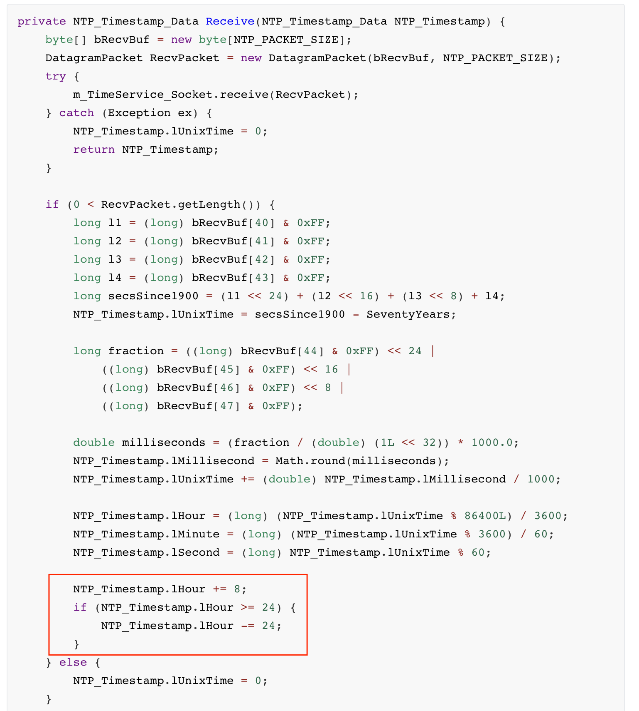
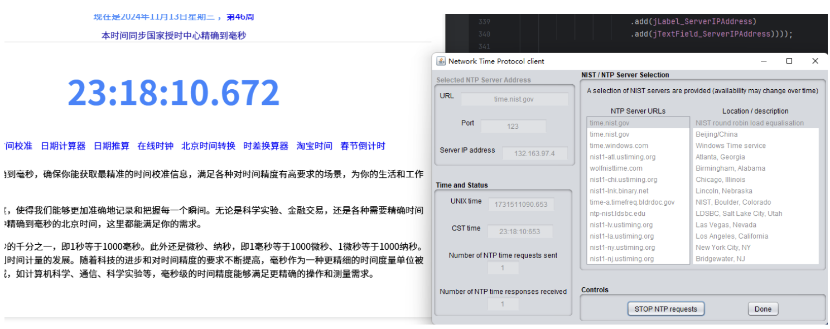
增加向北京时间校准
为了更好的判断同步是否正确，将UTC转换为CST（北京时间）。
核心代码

Slide 18
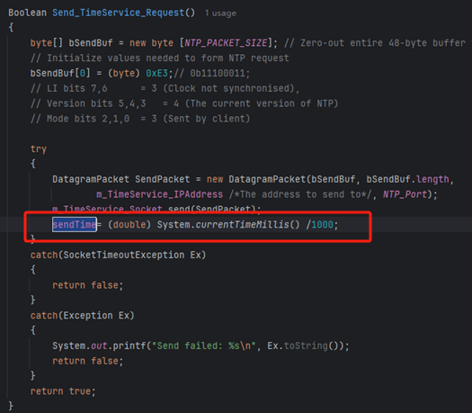
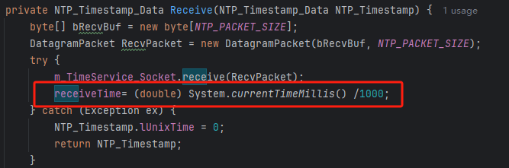

减小网络延迟
客户端接收时间T4
由于T3-T2<<offset，所以UnixTime直接加上offset。
向NTP服务器发送时记录T1

Slide 19
改进分析-误差来源
01
02
03
Offset计算不够精确
程序自身运行时间
服务器不稳定
应从返回数据包中获取T2、T3，根据公式弥补偏差。
程序自身的运行时间也会影响时间的同步，所以程序本身应当减少调用IO等消耗时间的服务。
同时并发访问多个服务器，抛弃请求失败的服务器数据，将其余数据求平均值。

Slide 20
04
PPP-B2b 全球时间同步方案

Slide 21
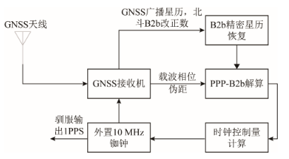
北斗三号 PPP-B2b 全球时间同步方案
PPP-B2b时间同步方法将 PPP-B2b 钟差解算与时钟控制相结合，实时调节接收机外接10MHz铷钟频率，并驯服输出同步到时间基准的 1PPS 信号。

Slide 22


B2b精密轨道与钟差恢复
PPP-B2b时间同步方法
B2b精密轨道与钟差恢复
1. GNSS接收机输出原始卫星观测值、广播星历、PPP-B2b改正数。
2. 将广播星历与PPP-B2b轨道、钟差改正数结合恢复出B2b精密星历。
3. 将恢复出的卫星精密位置、接收机观测值输入PPP-B2b解算模块。
4. PPP-B2b解算模块进行数据预处理，剔除高度角和信噪比不符合要求的卫星。
5. 通过接收机实时观测数据和B2b精密星历解算PPP观测方程，输出接收机实时钟差。
6. GNSS接收机将自身晶振锁定在外置10 MHz铷钟上，与铷钟具有相同的频率特性和固定的相位差。
7. 通过测量10 MHz铷钟输出1PPS与接收机输出1PPS的相位差，结合接收机钟差，生成10 MHz铷钟的频率控制量和1PPS相位调整量，调节铷钟频率和输出1PPS相位。
通过使用PPP-B2b轨道改正参数结合广播星历计算出的位置向量，可以计算出校正后的卫星精密位置：
卫星钟差改正数用于校正广播星历计算出的卫星钟差：
Notes:
PPP-B2b时间同步方法将PPP-B2b钟差解算与时钟控制相结合，实时调节接收机外接10 MHz铷钟频率，并驯服输出同步到时间基准的1PPS信号。具体原理如下：

Slide 23
谢谢

